Slide 1
ОСНОВНЕ ОПЕРАЦИЈЕ РАДА СА ЕЛЕКТРОНСКОМ
ПОШТОМ

Slide 2
https://goo.gl/qNkWMb
Отвори налог на

Slide 3
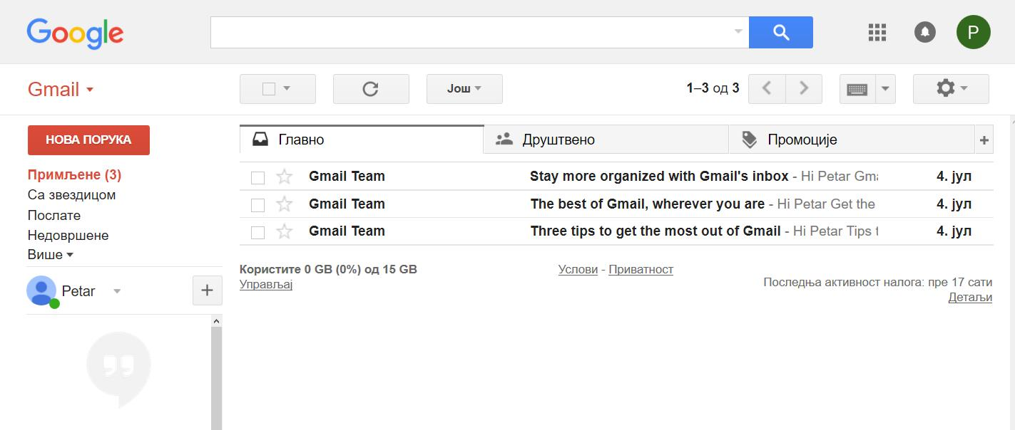
ФАСЦИКЛИ ЕЛЕКТРОНСКЕ ПОШТЕ
Приступањем налогу Ваше електронске поште прво се приказују фасцикли са примљеном поштом.

Slide 4
Примљену електронску пошту можете:
- распоредити по фасциклима са леве стране: (Примљене, Са звездицом, Послате,
Недовршене, Важно, Ћаскања, Сва пошта, Непожељне, Отпад…)
- означити звездицом ако Вам је важна или обрисати помоћу алата који се налазе у
палети.

Slide 5
Примљену поруку прво означавате тако што кликнете у празан квадратић испред ње.

Slide 6
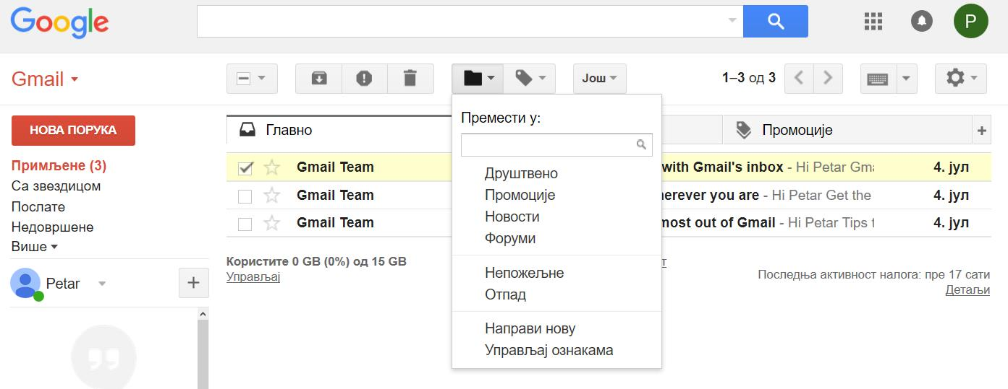
Кликом на иконицу за премештање означавате фасциклу у коју желите да пребаците мејл.

Slide 7
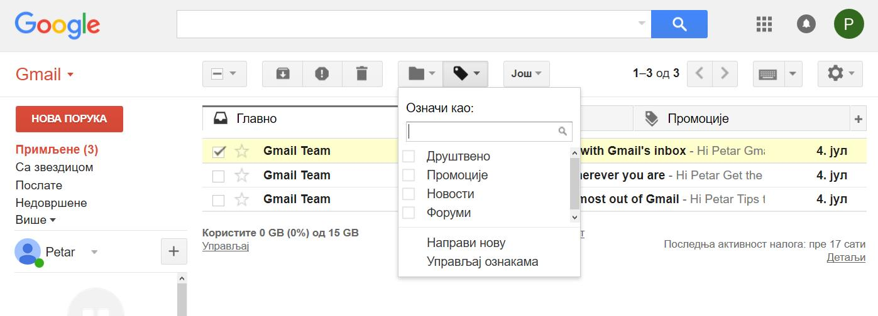
Изаберите понуђену категорију : Друштвено, Промоције, Новости, Форуми
или направите нову категорију.

Slide 8
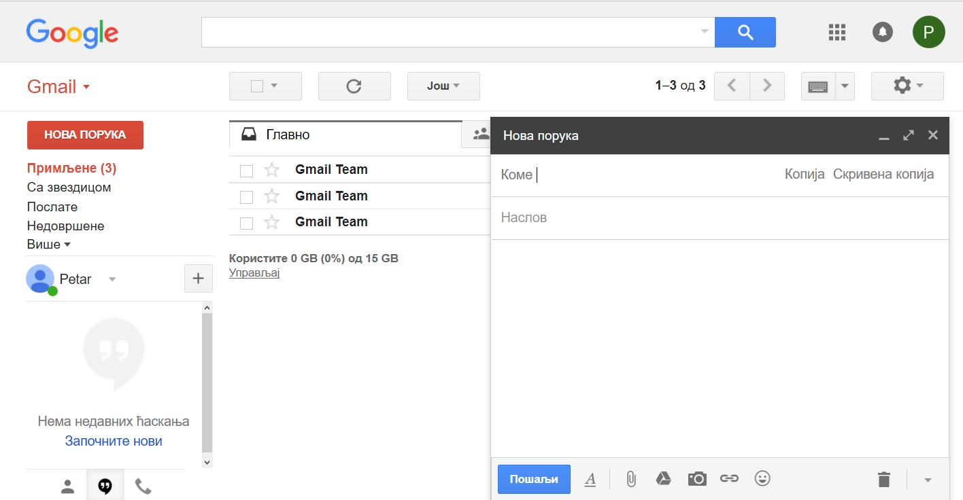
ПИСАЊЕ И СЛАЊЕ МЕЈЛА
Кликом на поље НОВА ПОРУКА отвара се прозор за писање.

Slide 9
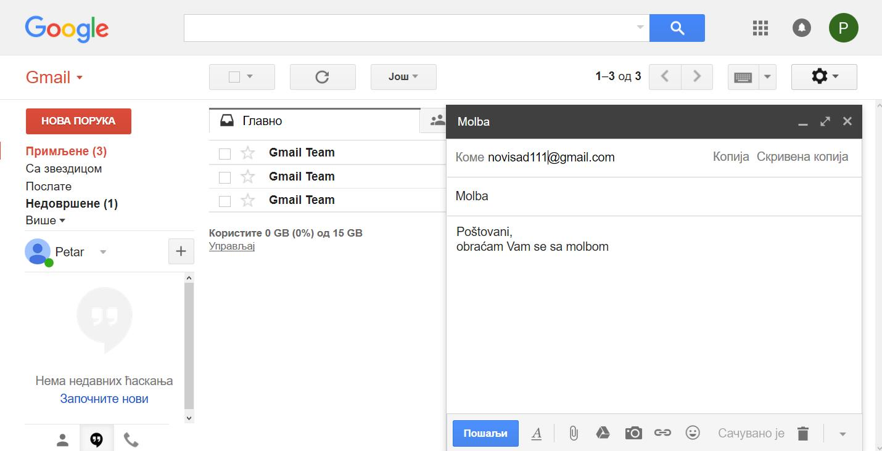
Упишите адресу примаоца, наслов и текст поруке.
Проверите исправност текста и кликните на поље Пошаљи.

Slide 10
Мејл је послат, а његова копија је сачувана у фасциклу Послате и увек му можете приступити.

Slide 11
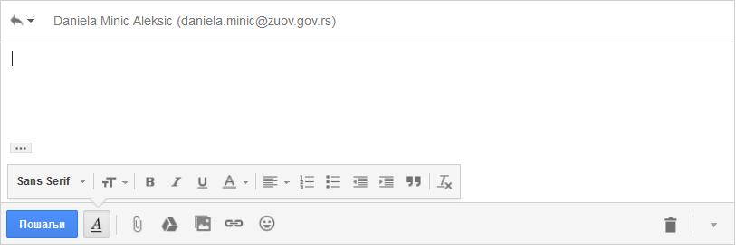
Како се одговара на пристигли мејл?
Кликом на поље Одговори можете написати Ваш одговор.
И послати свој одговор!

Slide 12
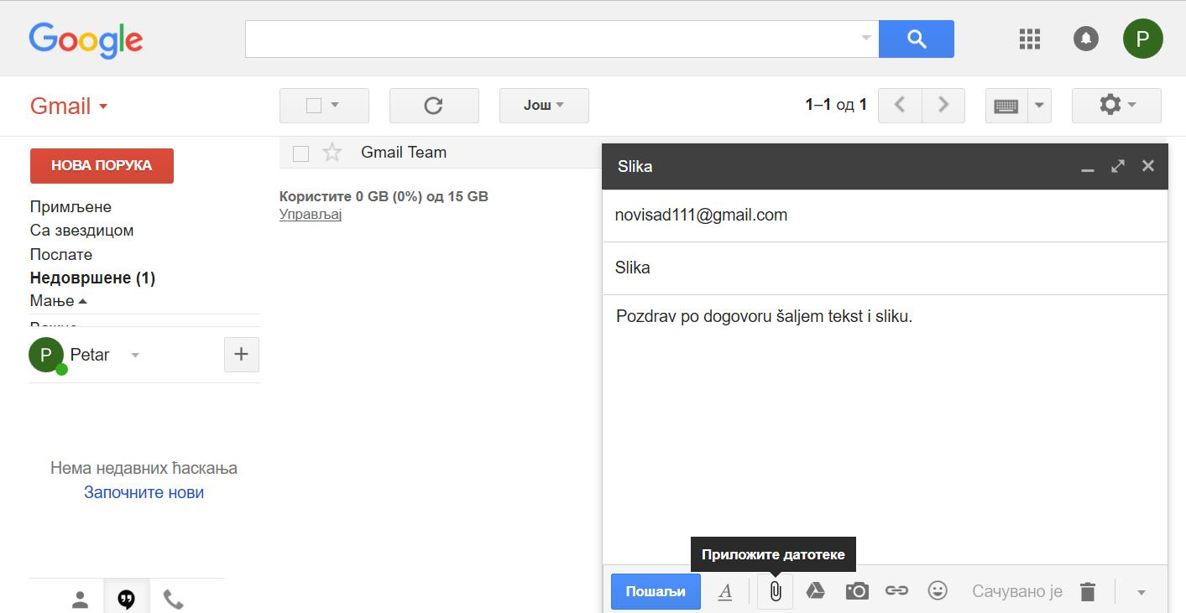
ДОДАВАЊЕ И ПРЕУЗИМАЊЕ ПРИЛОГА
Прилози уз поруку могу бити:
фотографије, кратки видео клипови, аудио записи, докумената или табеле…
Кликом на поље Приложи датотеке вршите избор прилога који шаљете.

Slide 13
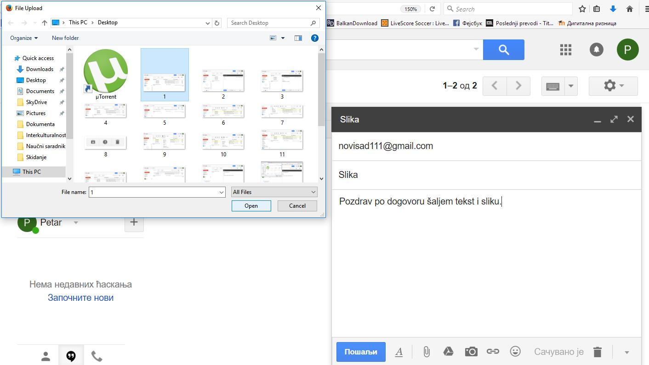
Кликните на жељени фајл из фолдера и кликните на поље Оpen.

Slide 14
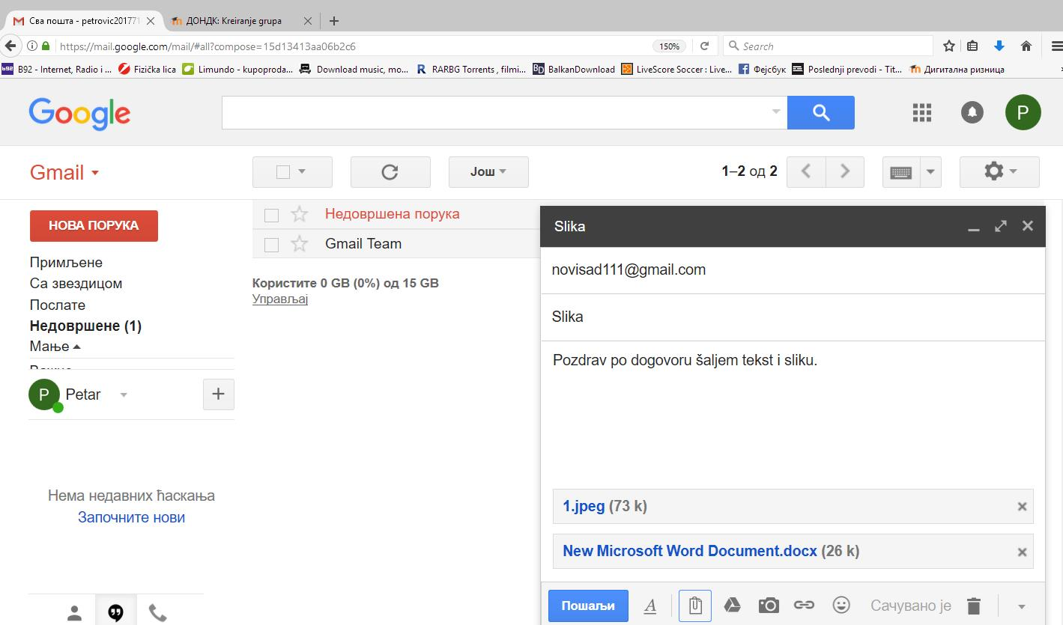
Пошто је прилог додат, можете послати мејл.

Slide 15
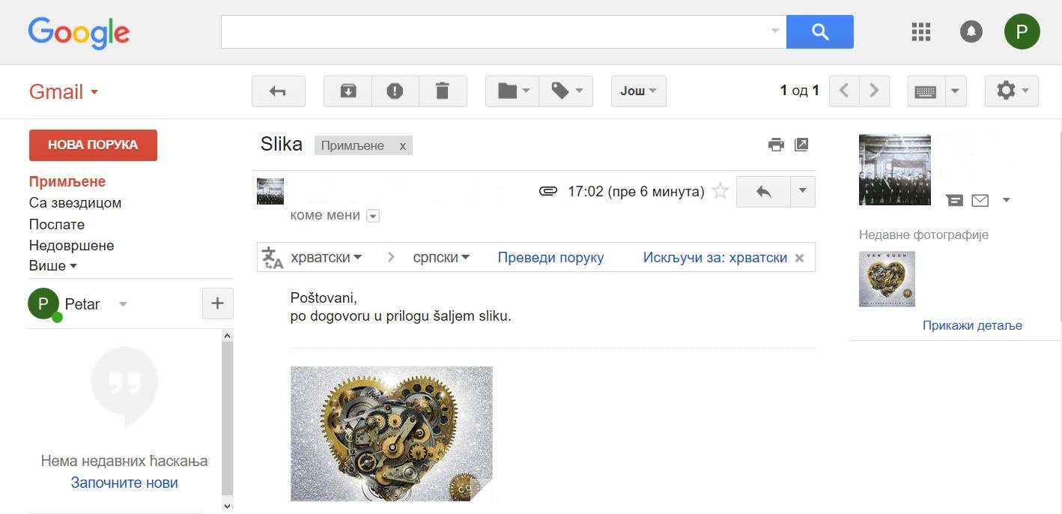
Како преузети прилог из поруке коју сте добили?

Slide 16
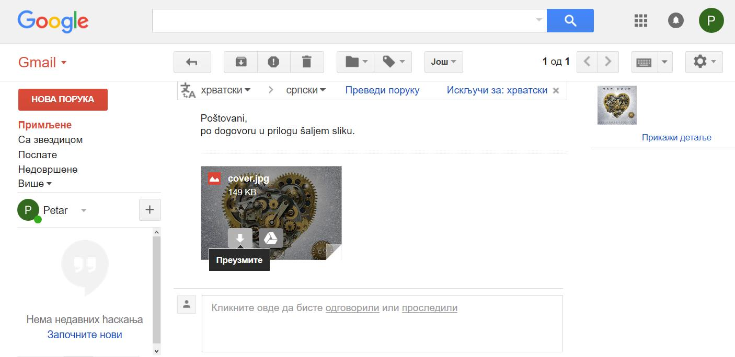
Кликном на стрелицу Преузмите, а потом у новоотвореном пољу на Save, Ваш прилог ће бити сачуван у фолдеру за преузимања.
Такође се прилог се може сачувати и на гугл диску.

Slide 17
